Slide 1
Барометър на достъпността. Проект „Дигитална достъпност за хора със специални потребности: методология, концептуални модели и иновативни екосистеми“
Галина Богданова¹, Негослав Събев¹, Мирена Тодорова-Екмекджи², Николай Ноев¹, Калина Сотирова-Вълкова¹, Тодор Тодоров^{1, 3}, Живко Томов, Мая Димитрова ⁴, Александър Кръстев⁴
¹ Институт по математика и информатика при Българска академия на науките, София, България
² Институт за етнология и фолклористика с етнографски музей при Българска академия на науките, София, България 3 ¹
³ Великотърновски университет „Св. св. Кирил и Методий“, България ; Институт по роботика при БАН⁴
Notes:
На снимката има лога на партньорите по проекта. Присъства и изображение на Фонд научни изследвания. Цветът на презентацията като дизайн е зелен фон с бели текстове.

Slide 2
Проучване и контекст
1 от всеки 4 възрастни в ЕС живее с увреждане, 2022 г., данни на Евростат на сайта на Европейския съвет.
Директива (ЕС) 2016/2102 на Европейския парламент относно достъпността на уебсайтове и мобилни приложения на организации от обществения сектор.(2016-2020)
Засяга и частния сектор. The European Accessibility Act (EAA), 2025 (стандарт WCAG 2.1 )
Използваните минимални показатели за достъпност имат за цел да повишат достъпността на дигиталното пространство, както и да съберат законодателство и практики в различни европейски държави. Включени са международни стандарти.
Изследователски проект „Дигитална достъпност за хора със специални потребности: методология, концептуални модели и иновативни екосистеми” в България, http://www.math.bas.bg/vt/ab/. Учени от БАН с частично финансиране от Фонд „Научни изследвания“ по проект № КП-06-Н42/4, 2020 г. „Дигитална достъпност за хора със специални нужди: методология, концептуални модели и иновативни екосистеми“.

Slide 3
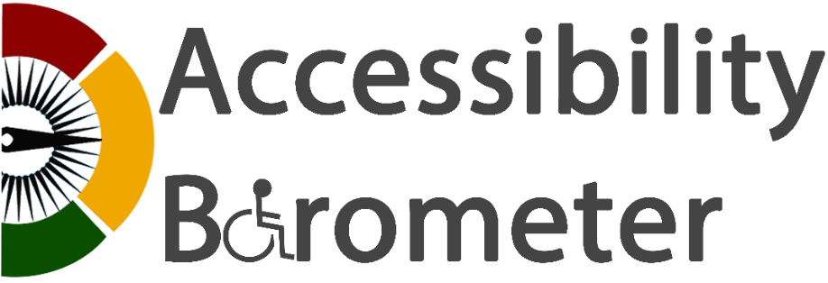
За проекта
Изследователски проект „Дигитална достъпност за хора със специални потребности: методология, концептуални модели и иновативни екосистеми” в България, http://www.math.bas.bg/vt/ab/
Полезни насоки и методология за оценка на достъпността на уебсайтове и цифрови документи за незрящи хора. Включва и методология за образование и работа с деца с когнитивни затруднения и роботи. Включва тестване и преглед както от автоматизирани софтуерни инструменти, така и от незрящи хора за най-точни резултати от потребителското изживяване. Предстои публикуване на Наръчник.
100 сайта и 50 документа на публични институции в сайтове в България са тествани за достъпност по време на изследването и разработването и тестването на методологията за достъпност.
30 сайта на регионални музеи в България са тествани със софтуерни приложения - TAW, WAVE and Lighthouse (резултати и препоръки, както и предимства и недостатъци на автоматичното тестване)
75% от сайтовете на културните институции бяха до голяма степен недостъпни за хора със зрителни увреждания; (Wave software, 2022)
Качествено задълбочено тестване с незрящ експерт на 55 регионални музейни сайтове за достъпност.
Методология и примери за работа с деца с когнитивни увреждание, приобщаващо образование с роботи
Иновативна екосистема: споделяне на опит, приложения и примерни разработки, подпомагащи хора с увреждания (напр. “Be my eyes“, GPT-4 очила и др.)
Notes:
Изображение с логото на проекта Барометър на достъпността със стрелкички, които подобно на измервателен уред измерват степента на достъпност изобразена с червен, жълт и зелен цвят.

Slide 4
За проекта
Текущо предстои тестване на сериозни образователни игри и образователни сайтове, софтуери за разработка на уебсайтове, развитие на екосистемата за достъпност
Концептуален модел за достъпно дигитално представяне на информация за хора с увреждания. Пример с дигитална аудио-гайд система при Регионален етнографски музей, Пловдив, България. https://ethnograph.info/en/audio-guide/
Методологията, наръчника и концептуалния модел могат да се използват от институции и сайтове с обществени услуги и организации, образователни институции, институции на паметта, експерти по комуникации, уеб разработчици: http://www.math.bas.bg/vt/ab/
Добри практики и препоръки: добре е нуждите на хората с увреждания да се вземат предвид още по по време на концептуалния и дизайн етап на разработването на уебсайтове и по време на разработката и изпълнението. Промени след направата на готов сайт са по-трудни и времеемки. Има и готови шаблони, които може да се ползват като пример и ориентация. https://colorlib.com/wp/accessible-wordpress-themes/ и https://cutt.ly/qK4Rw67)
Развитието на технологиите предполага и обновяване и следене, обучение за стандартите, критериите, софтуерите и приложенията за достъпност.

Slide 5
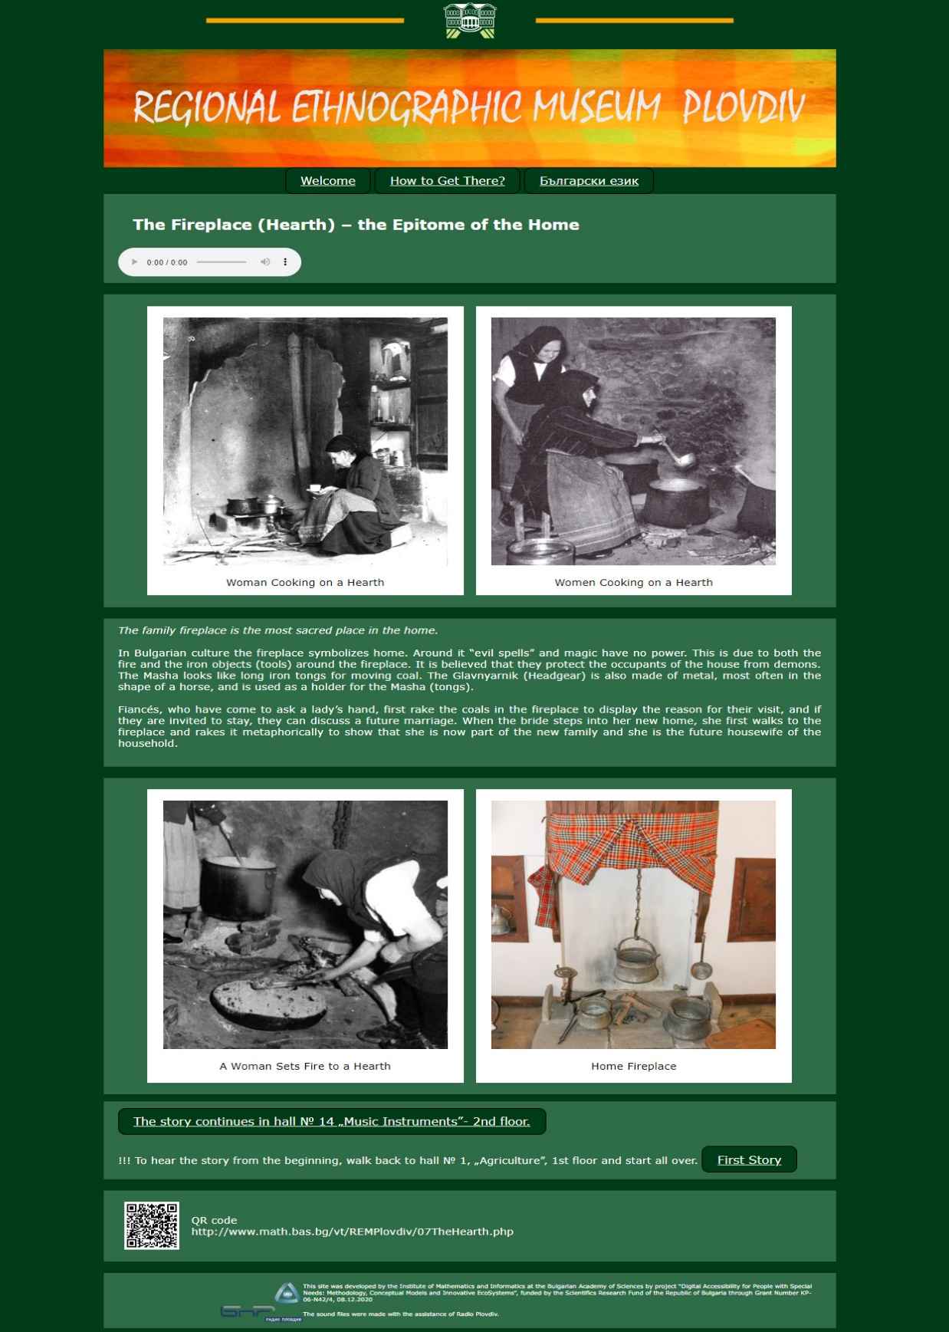
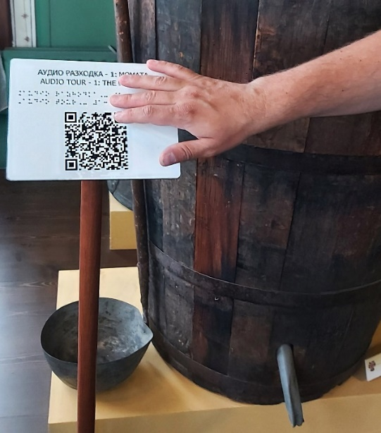
Пример за достъпна дигитална система за хора с увредено и загубено зрение
Дигитален аудио-гид с достъпност, 2022 до 2023 г.,
От ИМИ – БАН, културни експерти
& Регионален етографски музей Пловдив, България
https://ethnograph.info/en/audio-guide/;
Различни модалности –
Зрение, слух и допир.
8 дигитални истории,
свързани с колекциите и
Залите в музея
Notes:
Първата снимка вляво показва брайлов знак в музея с ръка, която го докосва. На дясната снимка е екран от сайта на РЕМ-Пловдив с разказа за “Домашното oгнище”.

Slide 6
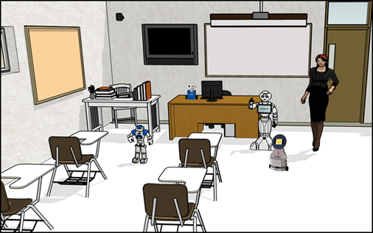
Включващо образование за всички с помощта на роботи
Роботът BeBot на Института по роботика при БАН
Учат смятане от 1 до 10. Роботът се движи, прожектира филмче и говори.
Notes:
Изображение 1: класна стая с учител и робот; 2: обучение на дете с робот и учител на маса с робот и екран

Slide 7
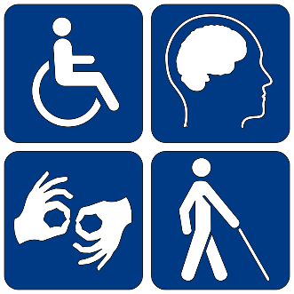
Сайт на проекта
http://www.math.bas.bg/vt/ab/
Notes:
Първото изображение показва сайта на проекта AB, а втората показва икона със стилизирани илюстрационни знаци на 4 различни увреждания: физически, когнитивни, слухови и зрителни.

Slide 8
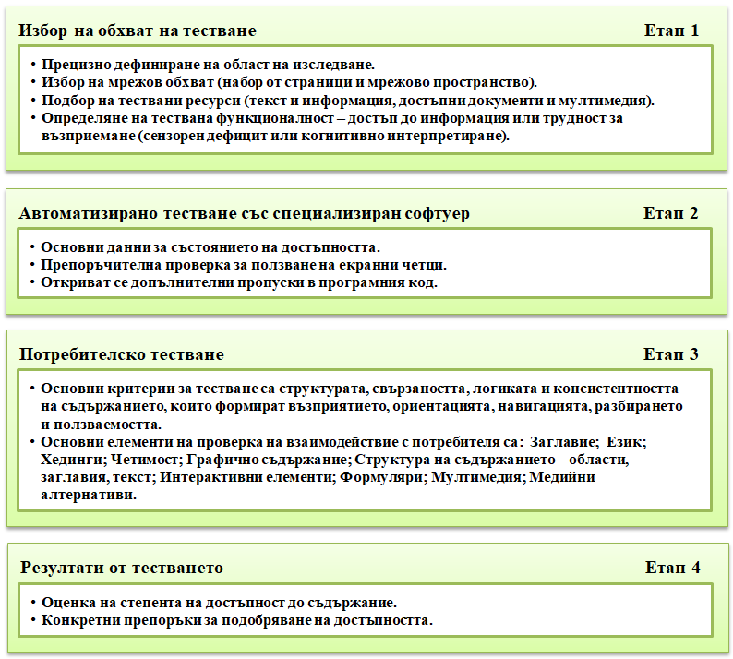
Методология на тестване и оценка на достъпност. Етапи.
Етап 1. Избор на обхват
Етап 2. Автоматизирано
тестване със софтуер
Етап 3. Потребителско
тестване
Етап 4. Резултати и анализ
Notes:
Изображението съдържа методология за тестване с 4 етапа и основна информация за всички етапи.

Slide 9
Методология
Автоматизирано + потребителско тестване с определени критерии и включени стандарти по предварително изготвен въпросник.
Тестването по методиката трябва да се извърши с екранен четец. Включени са Указанията за достъпност на уеб съдържанието (WCAG) и европейските стандарти EN 301 549 и въпросниците са напълно адаптирани за хора, чието зрение не позволява работа с монитор и мишка или посочващо устройство.
Автоматизираните инструменти предоставят основни данни за състоянието на достъпност – бързо, мащабно тестване на голям брой сайтове. Само базисна достъпност, покриват между 25% и 40% от всички възможни грешки. Нужно е и обучено потребителско тестване с екранен четец, от човек с увреждания. Със структура, съдържание, функционална достъпност.
Notes:
Изображения: 1) документ с критерии за проверка 2) илюстрация с бяла икона на незрящ човек с бастун, помощно средство за ориентация при вървене.

Slide 10
Критерии за достъпност за незрящи за уеб сайтовеи документи
Методологията използва 10 основни елемента, чиито особености и достъпност се изследват като критерии за достъпност на уеб сайтове и документи: 1.Име; 2. Език; 3. Заглавия; 4. Четимост; 5. Структура на съдържанието; 6. Графично съдържание; 7. Интерактивни елементи; 8. Формуляри; 9. Мултимедия; 10. Медийни алтернативи.
Документи на сайтовете за обществени услуги. Проверка за достъпност спрямо стандарта PDF/UA. Потребителско тестване на документи за: организация, ориентация, навигация, разбиране и използваемост. Някои специфични критерии за критерии и елементи за документи са свързани с имена на файлове, заглавие на документ, съдържание и връзки.
PDF формат - най-разпространеният формат, с който често незрящите се затрудняват при възприемане с екранен четец. Много от тестваните pdf документи на сайтове, предоставящи обществени услуги, са трудни за намиране на сайта и представляват сканирано изображение, което не се чете като електронен текст („недостъпни“).
Notes:
Изображения при заглавието изобразяващи въпросник с критерии за отметване и изображение с бял силует на човек и въпросителна.

Slide 11
Благодаря за вниманието!

